Slide 1
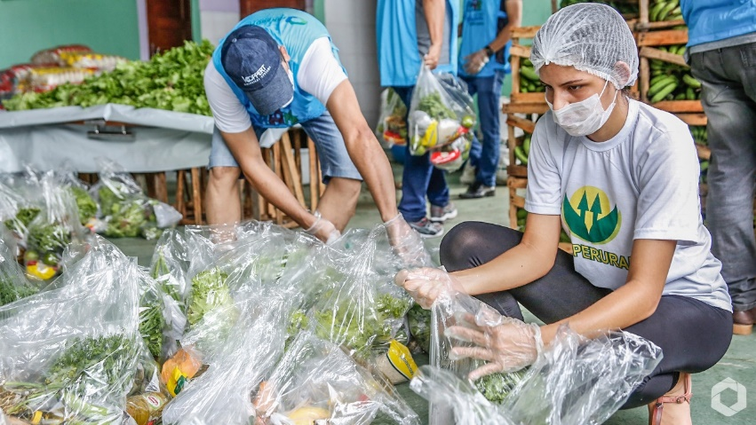
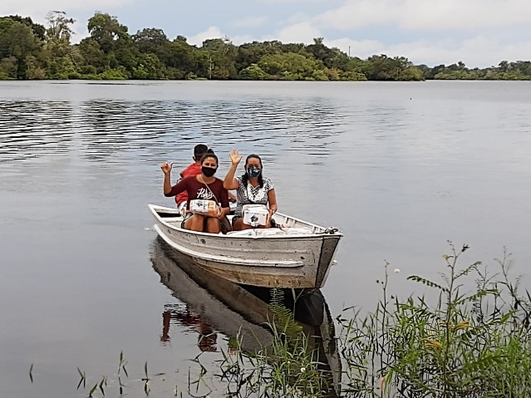
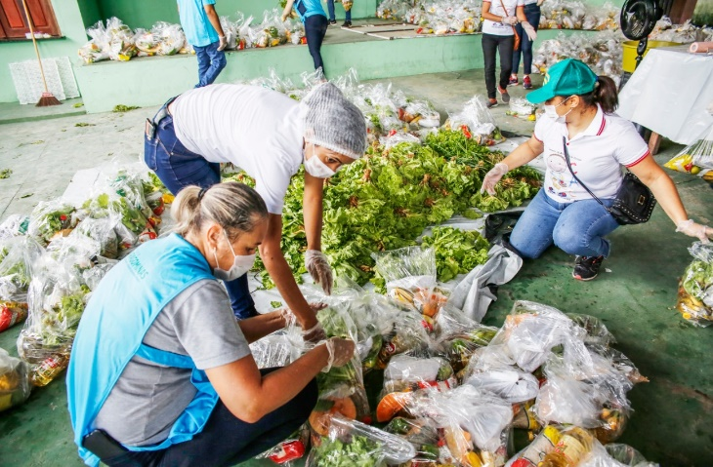
Programa Nacional de Alimentação Escolar (PNAE)
Execução dos Recursos Financeiros
Apresentação:

Slide 2
Base Legal
Art. 208 e 2011
CF/88
Direito Humano à Alimentação Adequada (DHAA)
Lei nº 9.394/96
LDB
PNAE
Plano Nacional de Educação
Segurança Alimentar e Nutricional (SAN)
Lei nº 11.947/2009 e suas alterações
Alimentação como Direito Social (Art. 6º, CF/88 – EC nº 90/2015)
Resolução CD/FNDE nº 6/2020 e suas alterações
Resolução CFN nº 465/2020

Slide 3
Base Legal – Constituição Federal
Art. 6º (EC nº 90/2015)
Inciso VII, do Art. 208
Art. 211
Alimentação – Direito Social
Atendimento ao Educando por meio de Programas Suplementares
Organização dos Sistemas de Ensino em Regime de Colaboração
§1º, do Art. 211
§1º, do Art. 211
§§ 2º e 3º, do Art. 211
Função da União: supletiva e redistributiva
Função da União: equalização de oportunidades; padrão mínimo de qualidade do ensino
Município – prioritariamente E.I e E.F.
Estados – prioritariamente E.F. e E.M.

Slide 4
Base Legal – Constituição Federal
Constituição Federal, Art. 6º: alimentação como direito social (EC nº 90/2015)
Constituição Federal, Inciso VII do Art. 208: o dever do Poder Público com a educação, mediante atendimento ao educando, em todas as etapas da educação básica, por meio de programas suplementares de material didático escolar, transporte, alimentação e assistência à saúde
Constituição Federal, Art. 211: a organização dos sistemas de ensino se dá em regime de colaboração entre a União, os Estados, o DF e os Municípios
Constituição Federal, §1º do Art. 211: a União exercerá função redistributiva e supletiva – garantia da equalização de oportunidades educacionais e do padrão mínimo de qualidade do ensino, mediante assistência técnica e financeira
Constituição Federal, §§ 2º e 3º do Art. 211: Os Municípios atuarão prioritariamente no ensino fundamental e na educação infantil; e os Estados e o Distrito Federal atuarão prioritariamente no ensino fundamental e médio.

Slide 5
Base Legal – LDB
Art. 4º
§1º, do Art. 8º
§1º, do Art. 8º
Atendimento ao Educando por meio de Programas Suplementares
Função da União: coordenação da política nacional de educação
Função da União: normativa, redistributiva e supletiva
Incisos II e VI, Art. 10
Inciso V, do Art. 10
§9º-A, do Art. 26 (Lei nº 13.666/2018) e Art. 71
Estados: colabora com municípios na oferta do E.F.; assegura o E.F.; atende com prioridade o E.M.
Municípios: oferecer a E.I e ofertar, com prioridade, o E.F.
EAN como tema transversal
Alimentação Escolar NÃO é MDE

Slide 6
Base Legal – LDB
Lei nº 9.394/1996 – Lei das Diretrizes e Bases da Educação Nacional
LDB, Art. 4º: o dever do Poder Público com a educação, mediante atendimento ao educando, em todas as etapas da educação básica, por meio de programas suplementares de material didáticoescolar, transporte, alimentação e assistência à saúde
LDB, §1º, do Art. 8º: União exerce a coordenação da política nacional de educação, exercendo função normativa, redistributiva e supletiva em relação às demais instâncias educacionais
LDB, Incisos II e VI do Art. 10: aos Estados compete definir, com os Municípios, formas de colaboração na oferta do ensino fundamental; e assegurar o ensino fundamental e oferecer, com prioridade, o ensino médio a todos que o demandarem
LDB, Inciso V do Art. 11: aos Municípios cabe oferecer a educação infantil em creches e pré-escolas, e, com prioridade, o ensino fundamental
LDB, §9-A do Art.26: a educação alimentar e nutricional será incluída entre os temas transversais (incluído pela Lei nº 13.666/2018)
LDB, Inciso IV do Art. 71: alimentação escolar não se enquadra como despesa de manutenção e desenvolvimento de ensino

Slide 7
Base Legal – Regime de Colaboração
Regime de Colaboração quanto à Educação Básica
Art. 208 e 211 da Constituição Federal, combinados com os Art. 8º, 10 e 11 da LDB
Os estados, municípios e o Distrito Federal são os responsáveis constitucionais e legais garantir alimentação escolar aos estudantes da educação básica pública e, portanto, por fornecer recursos financeiros, materiais e humanos suficientes para cumprir as diretrizes da alimentação escolar.
Os recursos próprios das Entidades Executoras investidos na alimentação escolar não são “contrapartida”, já que essa expressão significa complemento.

Slide 8
Coordenação da Política Nacional da Alimentação Escolar
União
(Federal)
Coordena a Política Nacional da Alimentação Escolar
A União, por meio do FNDE, coordena a Política Nacional da Alimentação Escolar, exercendo as funções normativa, redistributiva e supletiva para a garantia da equalização de oportunidades educacionais e do padrão mínimo de qualidade do ensino, mediante assistência técnica e financeira.
Função Normativa
(Lei nº 11.947/2009 e Resolução CD/FNDE nº/2020)
Função Supletiva
(Repasse dos Recursos Federais do PNAE)
Função Redistributiva/equidade
(Repasse dos Recursos Federais do PNAE – per capita diferenciado por etapa e modalidade de ensino e assistência técnica priorizando EEx com mais dificuldade na execução do PNAE)
Assistência Técnica e Financeira

Slide 9
Base Legal – Lei nº 11.947/2009
Dispõe sobre o atendimento da Alimentação Escolar
Conceito de alimentação escolar: é todo alimento oferecido no ambiente escolar, independentemente de sua origem, durante o período letivo.
Diretrizes da Alimentação Escolar
Alimentação Escolar como direto de todos os estudantes da educação básica pública
Institui o Programa Nacional de Alimentação Escolar (Pnae) – repasse federal
Resolução CD/FNDE nº 6/2020 e suas alterações: Dispõe sobre o atendimento da alimentação escolar aos alunos da educação básica no âmbito do PNAE.

Slide 10
Diretrizes da Alimentação Escolar
Direito Humano à Alimentação Adequada
Emprego da alimentação saudável e adequada
Educação Alimentar e Nutricional
Universalidade do atendimento
Controle Social
Apoio ao desenvolvimento sustentável (Agricultura Familiar, obrigatoriedade de pelo 30%)

Slide 11
PNAE – Aspectos Gerais
Instituído pela Lei nº 11.947/2009
Regulamentado pela Resolução CD/FNDE nº 6/2020 e suas atualizações
Gerenciado pelo FNDE, que exerce a função supletiva da União em relação à oferta da alimentação escolar aos estudantes da educação básica pública
Repasse suplementar para aquisição exclusiva de gêneros alimentícios

Slide 12
PNAE - Abrangência
Atendimento universal – educação básica pública
27 estados
5.570 municípios
Cerca de 150 mil escolas
Aproximadamente 40 milhões de alunos
Cerca de 50 milhões de refeições diariamente
Em média, R$ 4 bilhões em investimentos por ano

Slide 13
PNAE - Objetivo
PNAE
Rendimento escolar
Desenvolvimento biopsicossocial
Aprendizagem
Formação de práticas alimentares saudáveis
Crescimento
Eixos
Oferta de Refeições Saudáveis e Adequadas, que cubram as necessidades nutricionais durante o período letivo
Ações de EAN

Slide 14
PNAE - Beneficiários
Resolução CD/FNDE nº 6/20, Art. 6º
Estudantes
Educação básica
(Censo Escolar Ano anterior)
Rede federal
Rede estadual
Rede municipal
*Escolas filantrópicas, confessionais e comunitárias
Declarar, no Censo Escolar, o interesse de oferecer a alimentação escolar gratuita;
Vinculadas automaticamente pelo FNDE às redes municipal e distrital de ensino;
Se não tiverem interesse em ser atendidas pelo PNAE devem comunicar ao FNDE;
No caso da gestão descentralizada, há a necessidade de formalização de convênio.

Slide 15
PNAE - Beneficiários
Resolução CD/FNDE nº 6/20, Art. 6º
Quilombola – o estudante de educação básica deve estar matriculado em escola de área onde se localiza comunidade remanescente de quilombos.
Indígena - o estudante de educação básica deve estar matriculado em escola localizada em Terra indígena.
Escola Filantrópica - Para ser atendida pelo PNAE, deve informar, no Censo Escolar, que oferece alimentação escolar para os alunos.
Escola Comunitária – deve informar, no Censo Escolar, que possui convênio com o Poder Público estadual ou municipal e declarar que oferece alimentação escolar.
Escola Confessional - deve informar, no Censo Escolar, que é mantida exclusivamente por Instituição Sem Fins Lucrativos e declarar que oferece alimentação escolar.

Slide 16
PNAE - Recursos Financeiros
Federais – Art. 5º, Lei nº 11.947/2009;
Caráter suplementar (função supletiva da União) - Art. 208 e 211 da Constituição Federal, combinados com os Art. 8º, 10 e 11 da LDB;
Transferência automática, sem necessidade de convênio, ajuste, acordo, contrato ou instrumento congênere - §1º, Art. 5º, Lei nº 11.947/2009 e Art. 47, Resolução CD/FNDE nº 6/2020;
Exclusivos para aquisição de gêneros alimentícios (vedado pagamento de serviços – Notas Fiscais separadas) - §2º, Art. 5º, Lei nº 11.947/2009; Art. 51, caput e §2º e §3º, Resolução CD/FNDE nº 6/2020)
Atendimento exclusivo de estudantes da educação básica pública (vedado a professores, pais, profissionais da educação, etc) – Art. 3º, Lei nº 11.947/2009 e Art. 6º, Resolução CD/FNDE nº 6/2020)
No mínimo, 30% deve ser utilizado para aquisição de gêneros alimentícios diretamente da Agricultura Familiar (não cumprimento, devolução) – Art. 14, Lei nº 11.947/2009 e Art. 29, caput e Art. 29, §1º, Resolução CD/FNDE nº 6/2020

Slide 17
PNAE – Cálculo dos Repasses
Resolução CD/FNDE nº 6/20 - Art. 47
VT = A x D x C
VT = valor a ser transferido;
A = número de alunos (Censo Escolar do ano anterior ao do atendimento);
D = número de dias de atendimento (200);
C = valor per capita para a aquisição de gêneros para o alunado (definidos no Inciso II, do Art. 47, da Resolução CD/FNDE nº 6/2020).

Slide 18
PNAE - Valores Per capita
Etapa/modalidade de ensino | Período
 | Parcial | Integral
Creche (guarderia 0 a 3 años) | R$ 1,37/ USD 0,27 | R$ 1,37/ USD 0,27
Pré-escola (4 e 5 años) | R$ 0,72/USD 0,14 | R$ 1,37/ USD 0,27
Ens. Fundamental e médio (básico y secundário) | R$ 0,50/USD 0,10 | R$ 1,37/ USD 0,27
EJA (educacion jovenes y adultos) | R$ 0,41/USD 0,08 | R$ 1,37/ USD 0,27
Indígenas y Quilombolas (afrodescendentes) | R$ 0,86/USD 0,17 | R$ 1,37/ USD 0,27
Atendimento Educacional Especializado – AEE (contraturno) | R$ 0,68/USD 0,13 | -
Programa de Fomento às Escolas de Ensino Médio em Tempo Integral (secundário) | - | R$ 2,56/USD 0,50
Total 2023: R$ 5,5 bilhões ou USD 1,08 billion

Slide 19
PNAE - Fluxo de repasse
Formas de Gestão
Centralizada
ou
Descentralizada
ou
Semidescentralizada
Sem Cartão PNAE
ou
Com Cartão PNAE
ou

Slide 20
PNAE – Repasse e Movimentação Financeira
Resolução CD/FNDE nº 6/2020, Art. 47
Secretarias de Estado de Educação e Prefeituras Municipais: em até 10 parcelas, de fevereiro a novembro
Unidades Gestoras das IFE às quais as escolas federais são vinculadas: descentralização orçamentária, em parcela única, e liberação financeira, conforme solicitação
Conta Corrente Específica “Normal”: aberta pelo FNDE, em agência do BB indicada pela EEX, em que são creditados, mantidos e geridos os recursos do PNAE
Conta Corrente Única e Específica Cartão PNAE: inovação criada a partir do ACT nº 47/2018. Por adesão e aberta pelo FNDE, em nome da Seduc ou da PM, para movimentação dos recursos do PNAE (gradativamente, todas as EEx deverão aderir)

Slide 21
PNAE – Repasse e Movimentação Financeira
Resolução CD/FNDE nº 6/2020, Art. 47
A movimentação de recursos da conta específica do Programa somente será permitida para a compra de gêneros alimentícios ou para a realização de aplicações financeiras e das transferências previstas nos arts. 10, 49 e 50 da Resolução nº 6/2020
São vedados: pagamento de boleto, saque, emissão de cheque, ordem de bancária
As contas correntes não podem receber nenhum recurso que não seja o federal do PNAE (não transferir recursos próprios)
As contas não poderão ter titularidade de Fundos de Educação ou de Organizações Sociais
Aplicação financeira automática
Pode haver remanejamento de recursos entre etapas e modalidades de ensino
O FNDE divulga a transferência dos recursos financeiros destinados ao PNAE no portal https://www.gov.br/fnde/pt-br - “Sistema de Consultas à Liberação de Recursos dos Programas do FNDE” ou “Plano de Dados Abertos” ou “Painel de Investimento da Educação Básica”

Slide 22
PNAE – Saldo
Resolução CD/FNDE nº 6/2020, Art. 47
Saldo - são recursos existentes nas contas correntes específicas do PNAE, abertas pelo FNDE, de titularidade das Entidades Executoras (Secretarias de Educação ou Prefeituras Municipais), oriundos dos repasses financeiros federais do PNAE não utilizados e dos rendimentos das aplicações financeiras.
O FNDE considera como saldo os valores existentes nas contas específicas ativas e inativas aberta por ele mesmo. Portanto, os recursos existentes nas contas das Uex/Escolas não são considerados como saldo.
Recursos disponíveis no exercício - o somatório dos valores repassados no ano, de eventuais saldos reprogramados de exercícios anteriores e de rendimentos de aplicações no mercado financeiro.
Dica! A EEx deve dar prioridade para a utilização dos recursos financeiros federais do PNAE para evitar dedução no ano subsequente.
Para conhecer o valor do saldo em conta, basta acessar o “Painel de Investimentos da Educação Básica” https://www.gov.br/fnde/pt-br

Slide 23
PNAE - Reprogramação de Saldo
Resolução CD/FNDE nº 6/2020, Art. 47
Reprogramação de Saldo - É uma autorização dada pelo inciso XXIV, do art. 47, da Resolução CD/FNDE nº 6/2020 às Entidades Executoras para que o saldo dos recursos financeiros, existente em 31 de dezembro de cada exercício, nas contas específicas do PNAE, seja reprogramado para o ano seguinte.
a) a reprogramação de que trata este inciso fica limitada em até 30% dos valores repassados no respectivo exercício;
b) na hipótese do saldo ultrapassar a 30% do total de recursos disponíveis no exercício, os valores excedentes são deduzidos do repasse do exercício subsequente;
Não haverá dedução nos casos em que forem repassadas parcelas de forma cumulativa nos meses de setembro, outubro e novembro
O saldo reprogramado poderá ser utilizado em qualquer etapa/modalidade de ensino (Inciso XXIV-A, Art. 47, incluído pela Resolução 20, de 2/12/2020).

Slide 24
Saldo disponível nas contas antigas/bloqueadas
Os recursos financeiros disponíveis em contas antigas:
deverão ser utilizados pela Entidade Executora para a aquisição de gêneros alimentícios;
deverão ser utilizados exclusivamente mediante crédito em conta corrente de titularidade dos fornecedores;
deverão ser utilizados até zerar o saldo;
são considerados para o cálculo da dedução oriunda de saldo excedente.

Slide 25
PNAE - Suspensão do Repasse
Resolução CD/FNDE nº 6/2020, Art. 56
Motivo: não constituição do CAE ou mandato vencido ou suspenso
Quando: a suspensão ocorrerá a partir do repasse subsequente à data em que a situação do mandato do Conselho for registrada nos Sistemas do FNDE como vencido ou suspenso.
Motivo: prestação de contas do PNAE em situação de inadimplência
Quando: a suspensão ocorrerá a partir do 1º dia do mês subsequente ao mês em que a situação da Obrigação de Prestar Contas for considerada inadimplente no SiGPC Contas Online
Motivo: não tiver cadastrado o Responsável Técnico pelo Programa em Sistema do FNDE, conforme previsto no art. 15, desta Resolução.
Quando: a suspensão dos recursos ocorrerá a partir da data em que for identificado que não há cadastro do responsável técnico pelo Programa nos Sistemas do FNDE.
§ 4º Ocorrendo a suspensão prevista neste artigo, o Estado, o Distrito Federal e o Município devem garantir o fornecimento da alimentação escolar, de acordo com o estabelecido no Inciso I do art. 17 da Lei nº 11.947/2009.

Slide 26
PNAE - Restabelecimento de recursos financeiros
Resolução CD/FNDE nº 6/2020, Art. 57
Motivo: constituição do CAE e mandato do CAE vigente;
Quando: A EEx fará jus aos pagamentos das parcelas a partir da data de nomeação dos membros do CAE.
Motivo: regularizada a situação de inadimplência da prestação de contas do PNAE;
Quando: A EEx fará jus aos pagamentos das parcelas a partir do mês em que a documentação de regularização for protocolizada ou inserida em Sistemas do FNDE, desde que seja até ao último dia útil do mês de outubro do ano em curso, condicionadas à disponibilidade orçamentária e financeira
Possibilidade de pagamento retroativo: enviar Parecer do CAE atestando o fornecimento de AE durante o período de suspensão
Motivo: for identificado o cadastro do RT
Quando: a EEx fará jus aos pagamentos das parcelas a partir da data de vinculação da RT à EEx
A liberação dos repasses dos recursos suspensos não abrangerá recursos financeiros de exercícios anteriores.

Slide 27
PNAE – Devolução x Dedução
Resolução CD/FNDE nº 6/2020, Art. 29, §1º; Art. 47 e Art. 55
Dedução ou Desconto:
Quando: ocorre no ano do atendimento;
Forma: automática, efetuada pelo FNDE;
Situações: saldo excedente; parcela retida; exclusão de escola quando já houver ocorrido pagamento; suspensão de delegação de rede quando já houver ocorrido pagamento.
Devolução:
Quando: geralmente, se dá após análise técnica e financeira da prestação de contas enviada pela Entidade Executora, em que o FNDE identifica que a execução do Programa se deu em desacordo com a legislação vigente, gerando, assim, débito apurado;
Forma: por meio de GRU, atualizado monetariamente pelo Selic, até a data em que for realizado o recolhimento, e a quitação ou a suspensão da inadimplência se dará com a suficiência do valor recolhido, em conformidade com o Sistema Débito/TCU;
Situações: aquisição de gêneros alimentícios proibidos; aquisição de alimentos processados e ultraprocessados acima do limite máximo de 20%; aquisição de ingredientes culinários processados acima do limite máximo de 5%; não cumprimento do percentual mínimo de 30% de aquisições diretas da agricultura familiar; não oferta da alimentação escolar nos 200 dias letivos; despesa não comprovada; aquisição de item diverso de gêneros alimentícios; não aplicação financeira dos recursos financeiros federais

Slide 29
Conta Cartão PNAE
Resolução CD/FNDE nº 6/2020, Art. 47, inciso XI
O que é o cartão PNAE?
O Cartão PNAE é um cartão de pagamento, em função débito, para uso no território nacional, no âmbito do Programa, cujo objetivo é possibilitar a utilização dos recursos em consonância com a Lei nº 11.947/2009
Qual o público?
Entidades Executoras (EEx): Secretarias de Educação estaduais e Prefeituras Municipais
Unidades Executoras (Uex) ou Escolas (em caso de gestão descentralizada)
Vantagens da utilização do cartão
Mais agilidade na realização dos pagamentos dos gêneros alimentícios, visto que o uso do Cartão PNAE permite a liquidação automática das despesas em favor do estabelecimento comercial
Mais controle sobre a destinação dada aos recursos, já que todos os pagamentos realizados com o cartão trazem a identificação dos estabelecimentos comerciais destinatários dos créditos
Transparência na execução dos recursos, já que os gestores poderão gerar demonstrativos de todos os pagamentos realizados com o cartão PNAE, pela internet, por meio do Autoatendimento Setor Público, ou pelos Terminais de Autoatendimento do Banco do Brasil, no caso dos portadores

Slide 30
Conta Cartão PNAE
Resolução CD/FNDE nº 6/2020, Art. 47, inciso XI
Como aderir?
Para aderir, EEx entrega ao Banco do Brasil:
Termo de Adesão ao Acordo de Cooperação Técnica nº 047/2018 (disponível na agência bancária e no Portal do FNDE https://www.gov.br/fnde/pt-br) assinado pelo Prefeito ou Secretário Estadual de Educação
Termo de Adesão ao Fundo de Investimento BB CP Supremo Setor Público (disponível na agência bancária)
Termo de Autorização para Envio de Informações ao FNDE (disponível na agência bancária e no Portal do FNDE https://www.gov.br/fnde/pt-br. O termo deve ser assinado pelo(s) representante(s) legal(is) da entidade, para autorizar o Banco do Brasil a enviar, ao FNDE, periodicamente, informações sobre a movimentação dos recursos, com vistas a viabilizar iniciativas de monitoramento e controle por parte do órgão e da sociedade civil
Para abrir a Conta Cartão PNAE
Para abertura da Conta, EEx envia para o FNDE um ofício com a cópia do Termo de Adesão ao ACT nº 47/2022, assinado pelo representante legal da EEx.
Em seguida, o FNDE analisa a documentação e abre a conta de relacionamento para recebimento dos recursos.

Slide 31
Conta Cartão PNAE
Resolução CD/FNDE nº 6/2020, Art. 47, inciso XI
Passos para a emissão do Cartão/Plástico
4. EEx envia ao Banco do Brasil os dados dos portadores e solicita aos portadores indicados que atualizem seus cadastros pessoais, já que o Cartão PNAE será encaminhado para o endereço residencial ou outro endereço de preferência.
5. EEx cadastra junto à agência de relacionamento BB os Centros de Custo, portadores e respectivos limites. Pode ser feito por meio do Autoatendimento Setor Público, pela internet, ou por meio de arquivo, para cadastramento massificado.
6. Cada portador dirige-se a qualquer Agência BB e realiza o cadastramento de sua senha pessoal para utilização do Cartão PNAE. Salienta-se que o cartão somente será gerado após a conclusão desta etapa.
7. Liberação do Cartão: após o recebimento do cartão, o portador deverá se dirigir a qualquer Terminal de Autoatendimento do Banco do Brasil para efetuar a liberação do cartão, passando assim a poder utilizá-lo normalmente.

Slide 32
Conta Cartão PNAE
Resolução CD/FNDE nº 6/2020, Art. 47, inciso XI
Fluxo de Adesão e Emissão do Cartão/Plástico
entrega documentos de adesão (Termo de Adesão ao ACT, Termo de Adesão Fundo, Termo de Autorização)
Entidade Executora
Banco
do
Brasil
envia ofício
e Termo de
Adesão ao ACT assinados
Comunica a abertura
1. Cadastra a estrutura do Cartão PNAE, conforme solicitação da EEX:
- Centro de Custos*
- Portadores
2. Auxilia a EEx no processo massificado
FNDE
abre a Conta Cartão
cadastra a senha e endereço
Agência local do
Banco do Brasil
Portador
emite o cartão/plástico
*São instâncias definidas pelas Eex, autorizadas a operar o Cartão PNAE para facilitar a organização da execução e das informações
envia o cartão/plástico
Correios

Slide 33
Conta Cartão PNAE
Resolução CD/FNDE nº 6/2020, Art. 47, inciso XI
Conta única
O cartão PNAE não altera a forma de gestão do PNAE (gestão centralizada, mista ou descentralizada)
O cartão PNAE também não altera as regras de aquisição dos gêneros alimentícios e as regras de aquisição de alimentos diretamente da agricultura familiar
Na gestão descentralizada, não haverá transferência de recursos federais para contas das Uex/Escola: atribuição de limite, preferencialmente de acordo com a quantidade de alunos e os respectivos valores per capitas de cada modalidade de ensino
A EEx deverá informar, no Edital de Licitação (pregão eletrônico, preferencialmente)/Chamada Pública, que o pagamento dos gêneros alimentícios a serem adquiridos com os recursos federais do PNAE será realizado por meio de cartão magnético (composição do preço de venda)
A EEx deverá implementar medidas de forma a orientar os agricultores familiares e suas organizações a receber os pagamentos via “maquininha” – possibilidade de transferência eletrônica

Slide 34
Conta Cartão PNAE
Resolução CD/FNDE nº 6/2020, Art. 47, inciso XI
Descentralizada ou Mista:
Limite atribuído ao cartão
Movimentação Financeira
ou
Centralizada: entrega de alimentos

Slide 35
Conta Cartão PNAE
Permissões de uso do cartão
Pagamento na função débito;
Pagamento via internet ou maquininha (adquirente);
Pagamento via transferência eletrônica, apenas para fornecedores com DAP (agricultores familiares) e com conta no Banco do Brasil que, ainda, não possuem maquininha – pode ser efetuada pelo BB Digital Governo pelo gestor da EEx ou, ainda por meio do TAA pelo portador.
Vedações de uso do cartão
Compras Parceladas;
Compras no exterior;
Demais vedações conta “normal”: depósito de recursos próprios, Saques, Ordens de Pagamento; pagamento de boleto, emissão de cheques e transferência eletrônica para demais contas correntes que não seja de fornecedor com DAP e correntistas do BB.
Para usar o Autoatendimento Setor Público (BB Digital Governo) por meio de computadores, tablets e smartphones, acesse a página do Banco do Brasil (www.bb.com.br -> Setor Público -> (Estadual ou Municipal) -> Acesse a Conta)
Da Conta Cartão:
- Via internet, por meio do BB Digital Governo, pelo gestor/portador da EEx;
- Via Terminal de Autoatendimento (TAA), pelo gestor/portador da EEx;
Do Cartão PNAE/Plástico:
- Via internet, por meio do BB Digital Governo, pelo gestor/portador da EEx;
- Via Terminal de Autoatendimento (TAA), pelos Portadores.
Extratos/Demonstrativos

Slide 36
Conta Cartão PNAE
Fluxo Financeiro PNAE - Gestão Descentralizada
Repasse Conta “Normal”
Repasse Conta Cartão PNAE
FNDE
Recursos financeiros/PNAE
Recursos financeiros/PNAE
Entidade Executora
Recursos próprios
Conta corrente/PNAE
Recursos próprios
Conta Cartão/PNAE
Unidade Executora
Conta Corrente
Conta Corrente
Cartão PNAE
SIGPC
Nota Fiscal 1
Nota Fiscal 2
Recursos PNAE
Nota Fiscal 1
Nota Fiscal 2
Nota Fiscal 3
Recursos Próprios

Slide 37
Links Úteis
Informações sobre Liberação/Repasse de Recursos
Painel de Dados Abertos do FNDE - http://www.fnde.gov.br/dadosabertos/
“Sistema de Consultas à Liberação de Recursos dos Programas do FNDE” - https://www.fnde.gov.br/sigefweb/index.php/liberações
Painel de Investimento na Educação Básica - https://www.gov.br/fnde/pt-br
Clientela Atendida
Clientela Atendida (PNAE) - https://www.fnde.gov.br/caeweb/publico/relatorioDelegacaoEstadual.do;
Portal de Dados Abertos do FNDE.
Informações sobre Cartão PNAE
Cartão PNAE - https://www.gov.br/fnde/pt-br/acesso-a-informacao/acoes-e-programas/programas/pnae/cartao-pnae-area-gestor
Painel de Investimentos na Educação Básica.
Informe Recursos PNAE
Informações sobre Saldos
Informe Recursos PNAE - https://www.gov.br/fnde/pt-br/acesso-a-informacao/acoes-e-programas/programas/pnae/informe-recursos-pnae
Informações Devolução de Recursos/Débitos
Emissão de GRU - https://www.gov.br/fnde/pt-br/consultas-online/gru-devolucao-de-saldos-e-debitos-apurados
Atualização monetária (Sistema Débito – TCU) - https://contas.tcu.gov.br/debito/Web/Debito/CalculoDeDebito.faces
Serviços da Execução Financeira do PNAE
Carta de Serviços do FNDE - https://www.gov.br/pt-br/orgaos/fundo-nacional-de-desenvolvimento-da-educacao

Slide 38
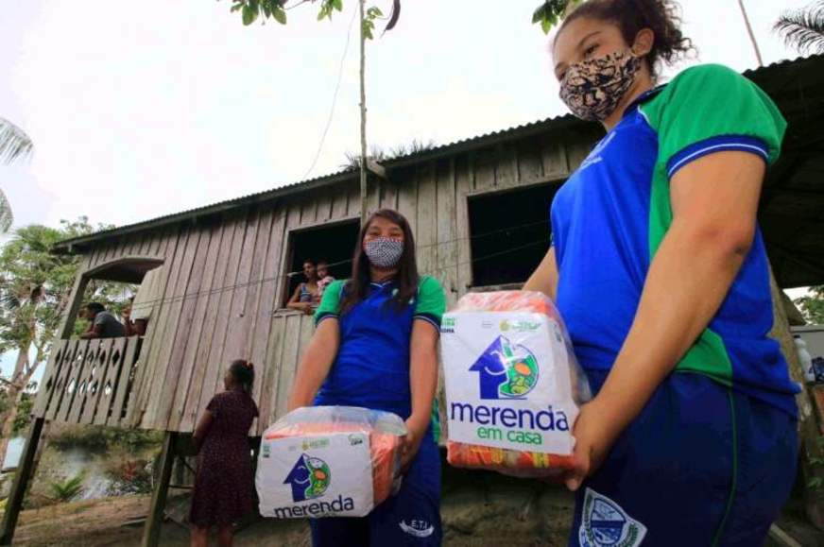
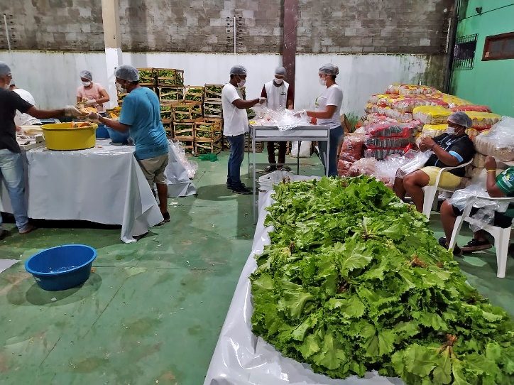
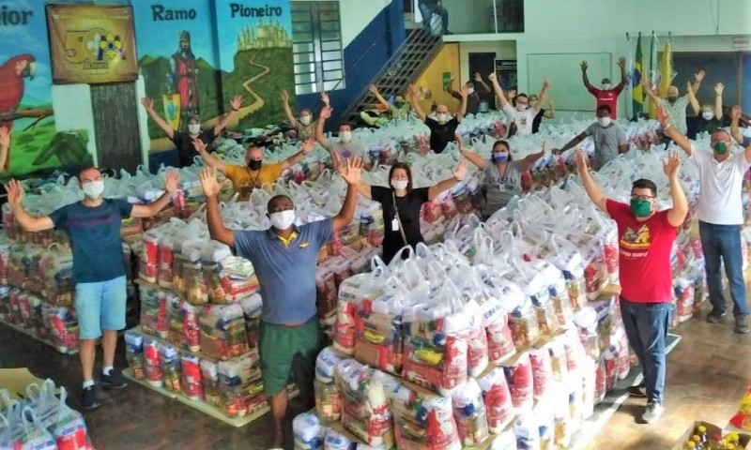
Obrigado!
Fundo Nacional de Desenvolvimento da Educação – FNDE Diretoria de Ações Educacionais – DIRAE Coordenação-Geral do Programa Nacional de Alimentação Escolar – CGPAE
Coordenação de Execução Financeira da Alimentação – COEFA
cgpae@fnde.gov.br ou coefa@fnde.gov.br

